Slide 1

计算机体系结构实验
Lab3-1-2: Register and Controller
主讲老师：刘森
助教：薛敏坤 赵珂玉

Slide 2
Section 1. 实验目标
在提供的实验板下，完成以下目标：
了解随机存取存储器RAM的原理。
掌握调用Xilinx库IP(Block Memory Generator)实例化 RAM 的方法。
掌握单周期CPU各个控制信号的作用和生成过程。
掌握单周期CPU控制器的工作原理及其设计方法。
理解单周期CPU执行指令的过程。
掌握取指、译码阶段数据通路、控制器的执行过程。

Slide 3
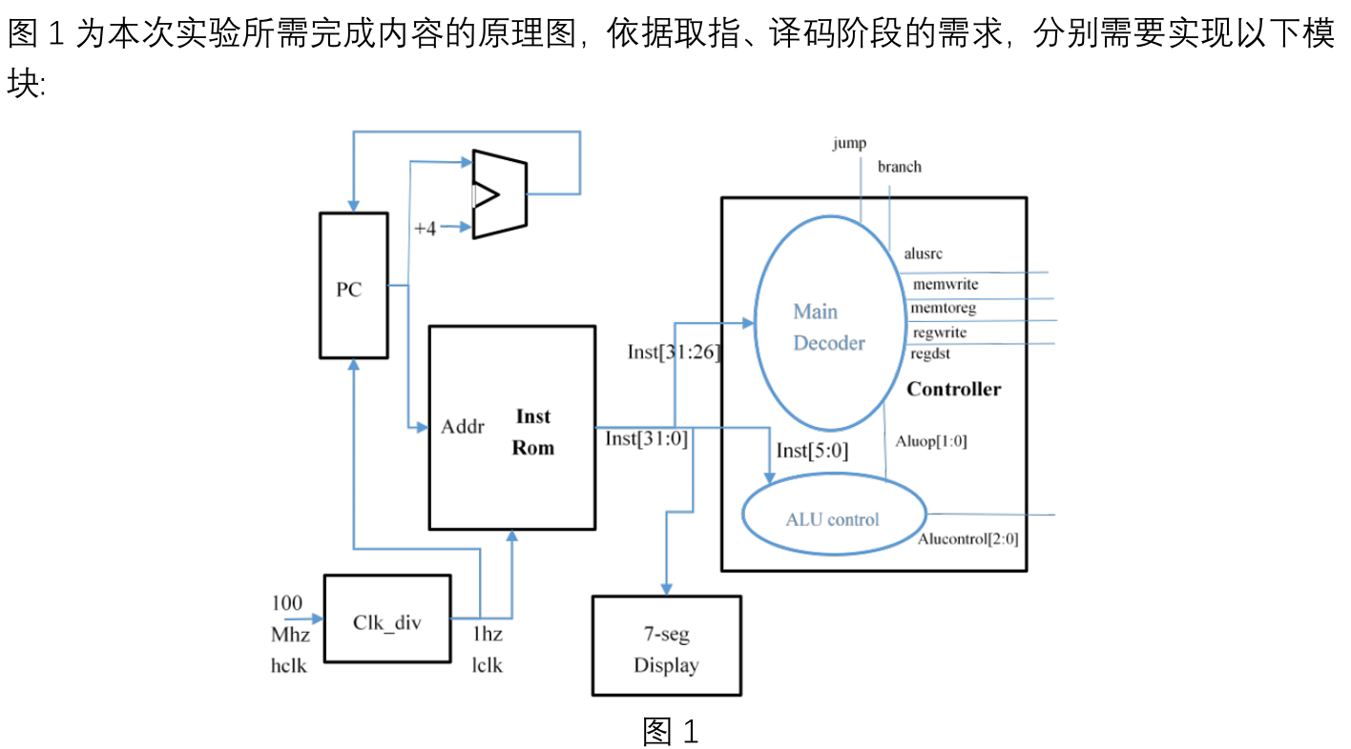
Section 2. 实验任务

Slide 4
Section 2. 实验任务
PC。 D 触发器结构，用于储存 PC(一个周期)。需实现 2 个输入，分别为 clk, rst, 分别 连接时钟和复位信号；需实现 2 个输出，分别为 pc, inst_ce, 分别连接指令存储器的 addra, ena 端口。其中 addra 位数依据 coe 文件中指令数定义；
加法器。用于计算下一条指令地址，需实现 2 个输入，1 个输出，输入值分别为当前指令地址 PC、32’h4；
Controller。其中包含两部分： (a). main_decoder。负责判断指令类型，并生成相应的控制信号。需实现 1 个输入，为指令 inst 的高 6 位 op，输出分为2部分，控制信号有多个，可作为多个输出，也作为一个多位 输出；aluop传输至alu_decoder，使 alu_decoder配合inst 低 6位 funct，进行ALU模块控制信号的译码。 (b). alu_decoder。负责 ALU 模块控制信号的译码。需实现2个输入，1个输出，输入分别为 funct, aluop；输出位 alucontrol 信号。 (c). 除上述两个组件，需设计controller模块顶层文件调用两个decoder，对应实现op,funct 输入信号，并传入调用模块；对应实现控制信号及 alucontrol，并连接至调用模块相应端口。
指令存储器。使用Block Memory Generator IP 构造。 (参考实验Lab3-1-1)
时钟分频器。将板载100Mhz频率降低为1hz，连接PC、指令存储器时钟信号clk。

Slide 5
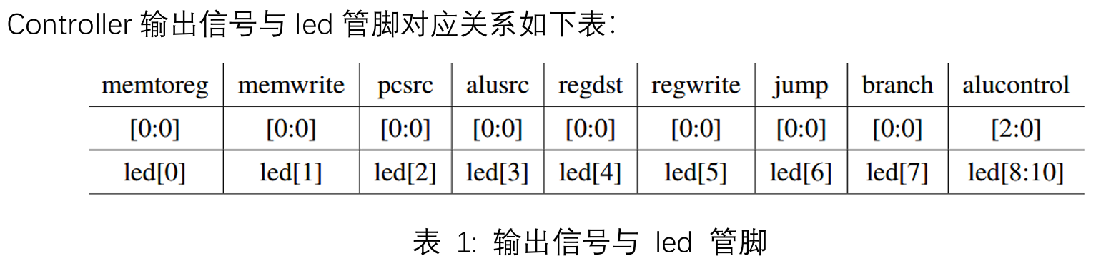
Section 3. 实验步骤
将这些信号展示在实验板的led灯上

Slide 6
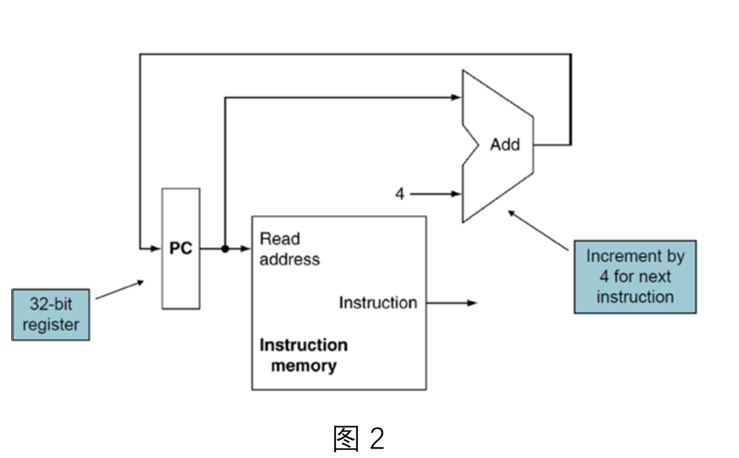
Section 4. 实验原理
取值阶段原理：
如图 2所示，PC为32bit(1 word)的寄存器，其存放指令地址，每条指令执行完毕后增加4， 即为下一条指令存放地址。指令地址传入指令存储器，即可取出相应地址存放的指令。需要注意的是，MIPS架构中，采用字节读写，32bit word = 4 byte，故需要地址 +4 来获取下一 条指令。

Slide 7
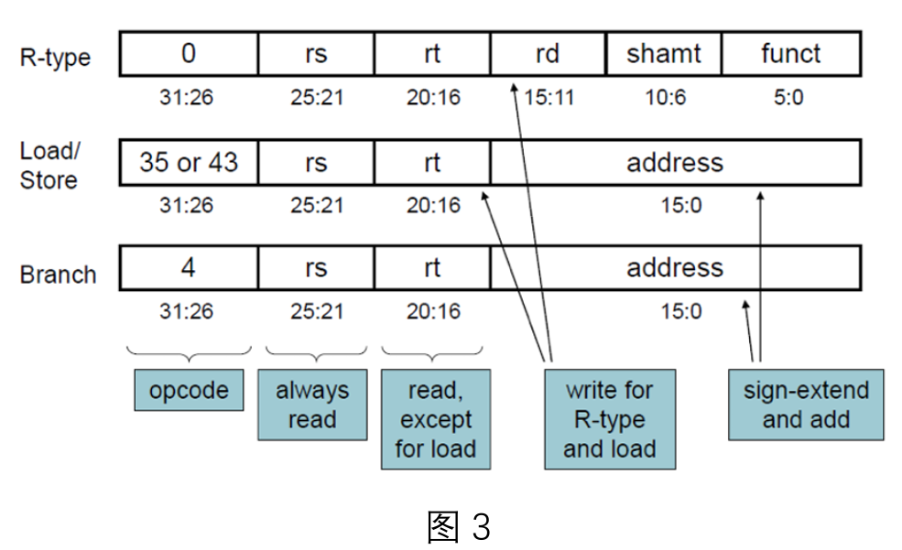
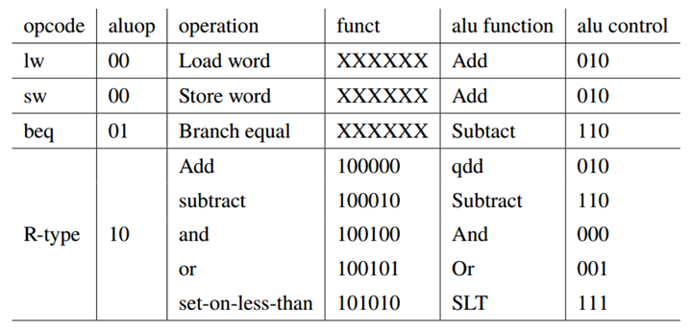
Section 4. 实验原理
指令译码原理：
如图3所32位MIPS指令在不同类型指令中分别有不同结构。但[31:16]表示的opcode，以 及 [5:0] 表示的 funct，为译码阶段明确指令控制信号的主要字段。

Slide 8
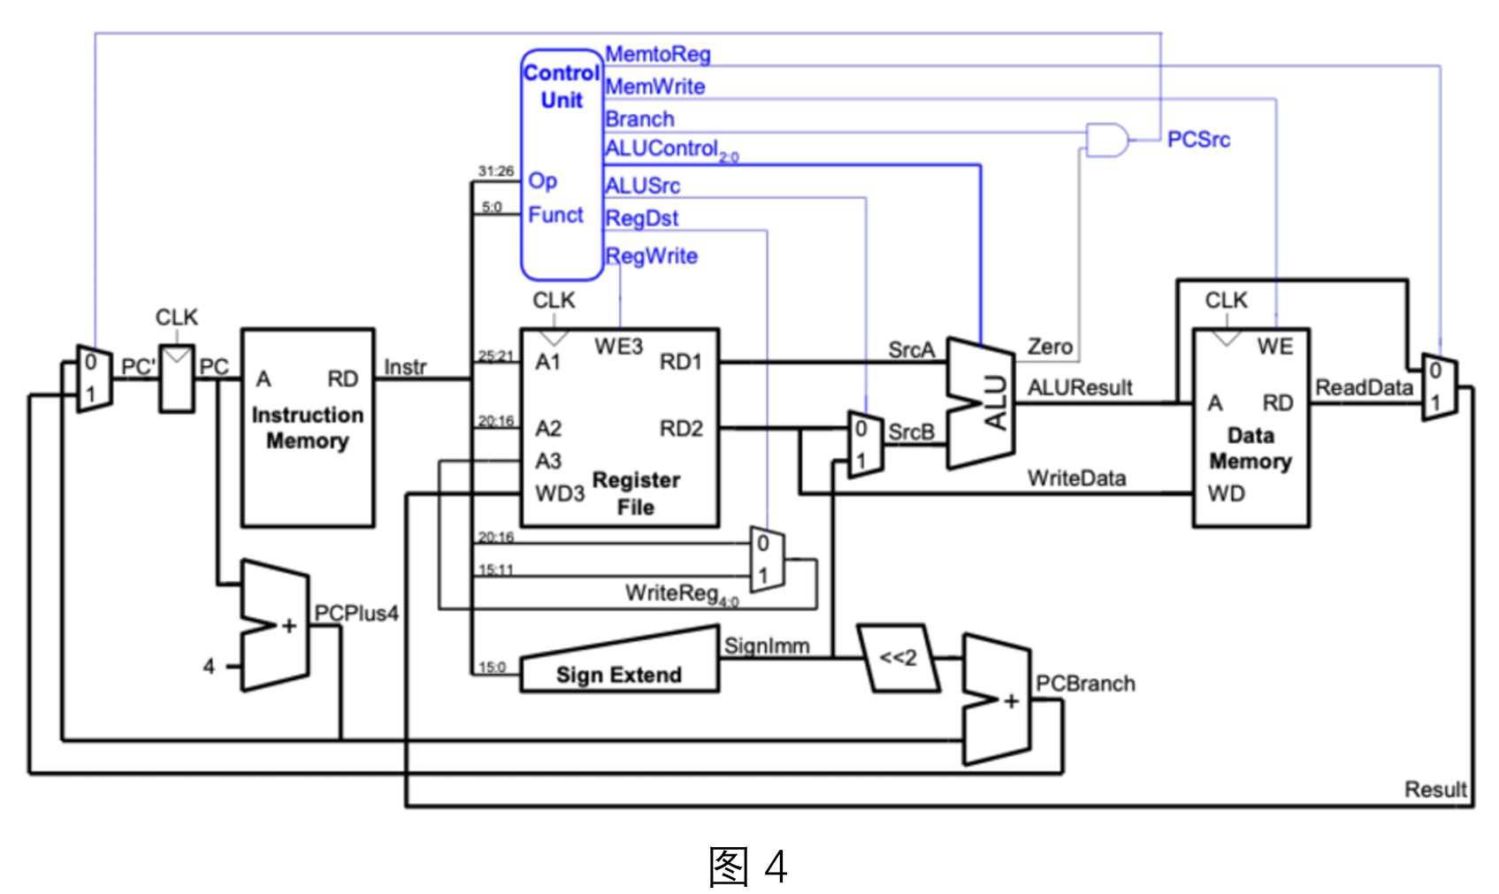
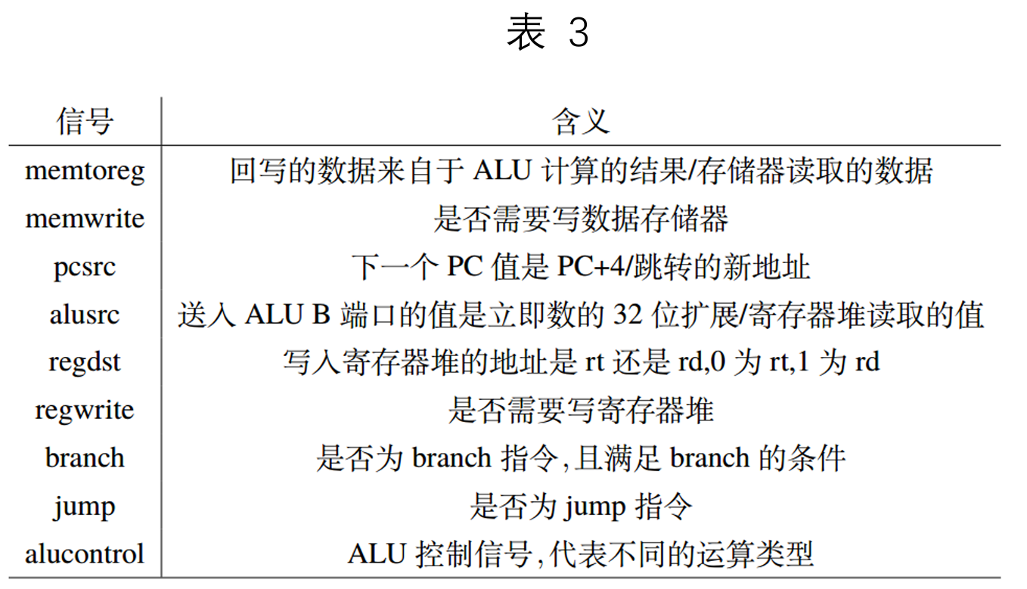
Section 4. 实验原理
控制器实现原理：
由图4可知，控制器输出的控制信号，用于控制器件的使能和多路选择器的选择，因此，根 据不同指令的功能分析其所需要的路径，即可得到信号所对应的值。在此之前，参照下对各个控制信号的含义进行理解。

Slide 9
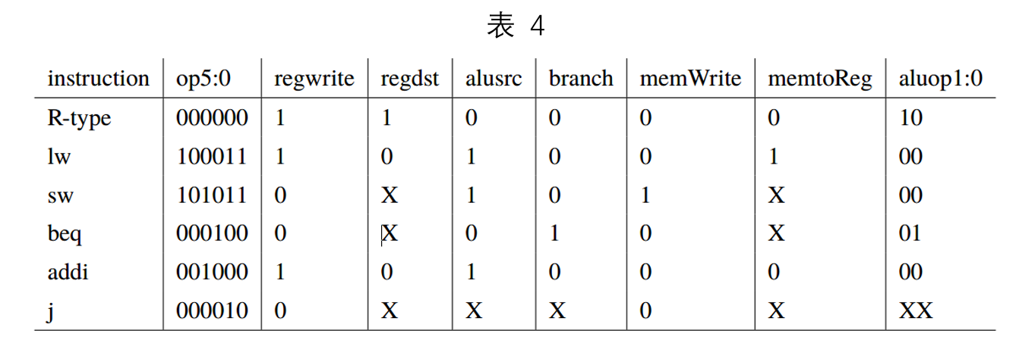
Section 4. 实验原理
控制器实现原理：
分析数据通路图，判断指令是否需要写寄存器、访存等等操作，以产生相应的控制信号。表4是参考信号表，表四里面没有定义pcsrc, 这里pcsrc只用于决定beq的PC选择，因此可以定义为：pcsrc = branch & zero。

Slide 10
Section 5. 实验要求
按照实验要求搭建如图1所示实验系统，需要自己实现实 现分频clk_div.v，D 触发器结构pc.v, 控制器controller.v 模块，其中 controller.v 包含 main controller 和 ALU controller。
在指令存储器里面依次放入相关指令机器码（已经放在了参考资料中的mipstest.coe文件中）（表4）。根据读出的指令类型，根据LED灯去观察控制器的输出结果，同时在七段数码管上展示当前处理的指令。
在实验报告中，阐述实验设计过程，代码模块结构，以及观察到实验结果，并分析实验结构。
需要上板记录结果，但本次实验不需要验收。

